Slide 1
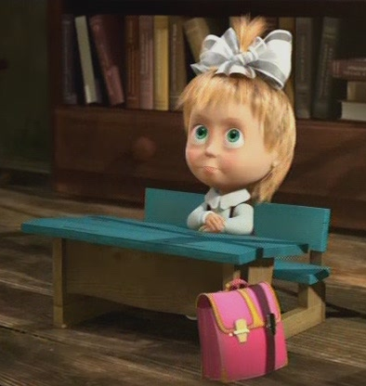
Число и цифра 9
А. А. ЗАВАДСКАЯ,
учитель первой категории,
СШ № 16 г. Бобруйска.

Slide 2
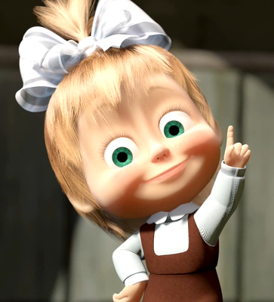
Решите цепочку примеров
+5
8
+1
3
-8
5
6
-3
0
7
-2
Проверим!
+6
6

Slide 3
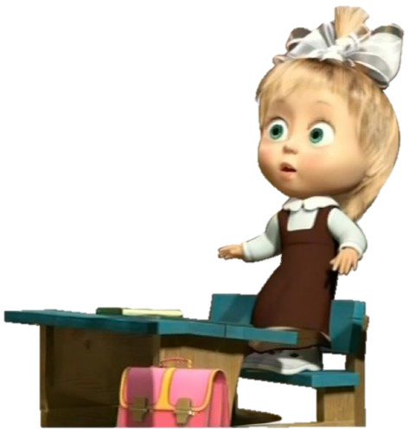
Найдите ошибки у Маши
4 < 5+1
3 = 3+2
5 > 4-0
1 > 0+2
4 > 4-1
5 < 6-2
2 = 1+1
0 > 0+5
<
>
<
<

Slide 4
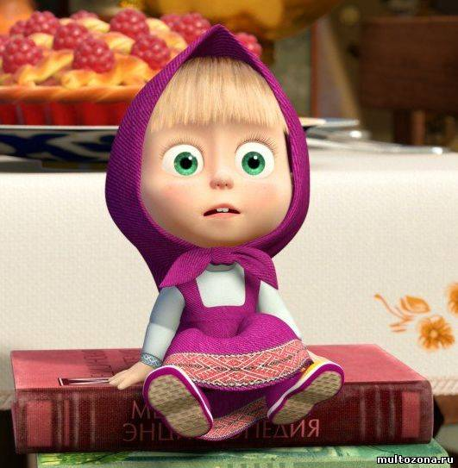
Помогите Маше расставить числа в порядке убывания
1
8
6
3
4
9
5
7
2
0

Slide 5
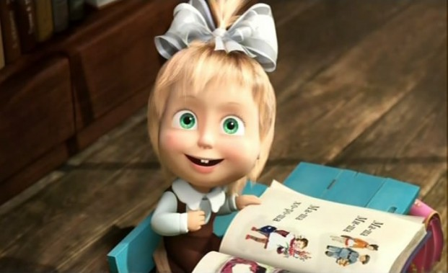
Отгадайте загадку
0, 1, 2, 3, 4, 5, 6, 7, 8, 9
Проживают в трудной книжке
Хитроумные братишки.
Десять их, но братья эти
Сосчитают всё на свете.

Slide 6


+1
9
0 1 2 3 4 5 6 7 8 10
8 + 1 = 9

Slide 7
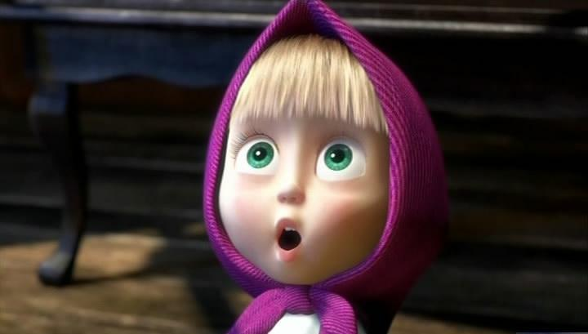
9
Эта цифра акробатка:
То шестёрка, то девятка.

Slide 8

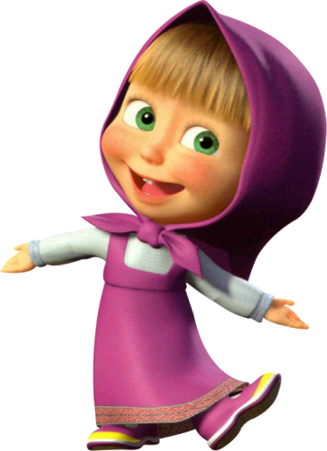
Вот какая
Цифра есть –
Перевёрнутое шесть.
9
6

Slide 9


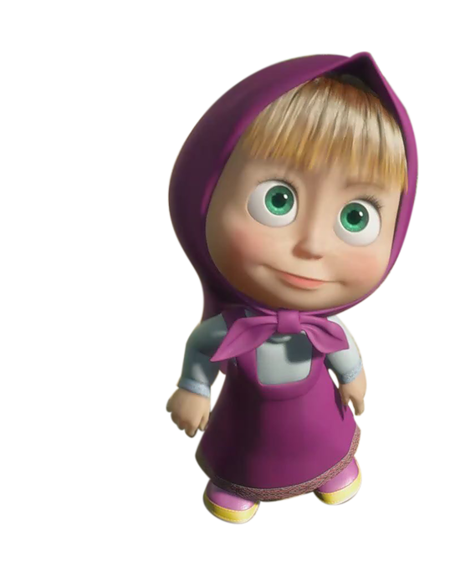
9
8
1
7
2
6
3
5
4

Slide 10

Помогите Маше продолжить закономерность
2,
4,
6
,
8
9,
,
6
,
5
8,
7
1,
4,
7

Slide 11
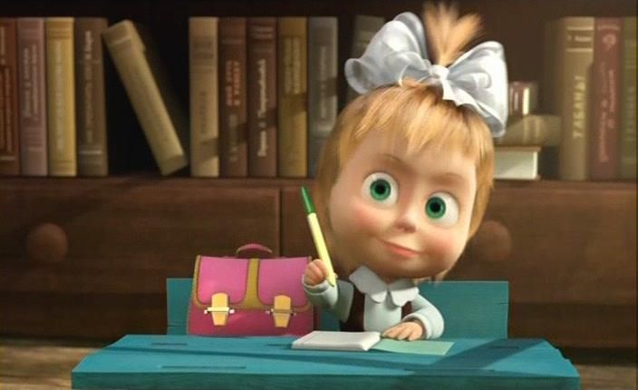
Найдите примеры с ответом 9
3+4= 1+5= 8+1=
9
9
9
4+5= 6+3= 6+2=
2+3= 7+2= 5+3=
9

Slide 12
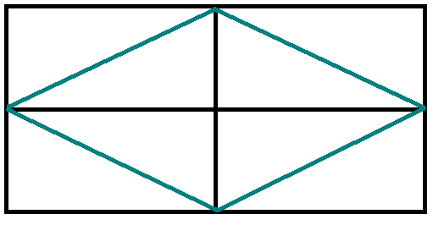
Сколько здесь прямоугольников?
9

Slide 13




6
+
3
9
=
3
+
6
9
=
_
9
3
=
6
_
9
6
=
3

Slide 14
2
7
8
4
9
1
5
6
3

Slide 15
2
6
7
4
8
1
4
5
3

Slide 16
2
5
7
4
7
0
3
6
1

Slide 17
6
0
1
2
6
5
4
3
3

Slide 18
Молодцы!

Slide 19
Число и цифра 9
А. А. ЗАВАДСКАЯ,
учитель первой категории,
СШ № 16 г. Бобруйска.

Slide 20
Интернет-ресурсы:
http://i039.radikal.ru/1101/8b/d3189fa22ded.png
http://cs9973.userapi.com/u108848129/-6/x_864f216e.jpg
http://img0.liveinternet.ru/images/attach/c/2/74/503/74503854_06.png
http://s17.postimg.org/n5sx3x0dr/image.png
http://im7-tub-by.yandex.net/i?id=325322389-24-72&n=21
http://mama.tomsk.ru/foto/albums/userpics/32562/masha.png
http://www.nashaigrushka.ru/Images/Goods/large/14015.jpg
http://www.pedsovet.su/_ld/270/76021778.jpg
http://prezentacii.com/uploads/posts/2012-12/1355594145_uchimsya-pisat-cifry.jpg

